Slide 1


PHÒNG GIÁO DỤC VÀ ĐÀO TẠO QUẬN LONG BIÊN
TRƯỜNG MẦM NON HOA SỮA
LĨNH VỰC PHÁT TRIỂN THẨM MỸ
Đề tài: Làm bưu thiếp tặng cô
Giáo viên : Thái Thị Thu Huyền
Nguyễn Thị Kiều Oanh
Lứa tuổi :3 – 4 tuổi
Năm học 2021 - 2022

Slide 2

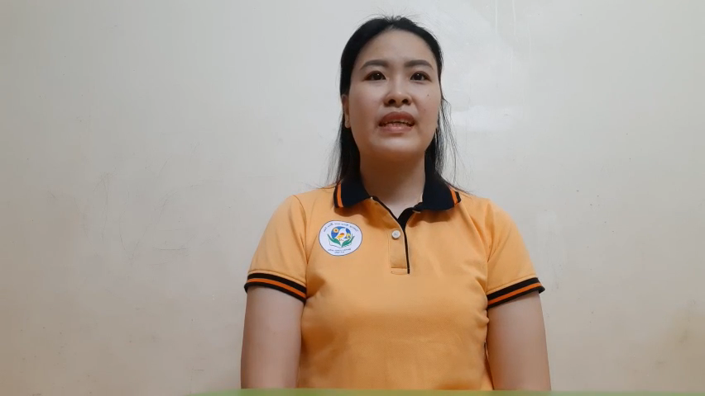

Slide 3

